Slide 1

Tìm hiểu về Angular
GIẢNG VIÊN HƯỚNG DẪN
LƯƠNG TRẦN HY HIẾN

Slide 2
Mục lục
Khái niệm Angular
Kiến trúc Angular
Ưu điểm và nhược điểm của AngularJS
Các đặc trưng cơ bản của Angular
Tại sao chúng ta nên sử dụng Angular ?
Demo Ứng dụng Angular cơ bản
Tài liệu tham khảo

Slide 3

Khái niệm Angular
Angular là một JavaScript Framework.
Angular được sử dụng để xây dựng các ứng dụng phía client bằng cách sử dụng HTML.
Angular bootstraps JavaScript với các tag HTML.
Angular được sử dụng để tạo ứng dụng giao diện UI.
Angular nâng cao trải nghiệm giao diện UI cho người dùng. Code Angular được viết bằng ngôn ngữ TypeScript:
o TypeScript được biên dịch thành JavaScript.
o JavaScript được sử dụng trong các trang HTML.

Slide 4
Angular có 2 phiên bản hoàn toàn khác nhau
Phiên bản 1 (AngularJS)
AngularJS là một bộ Javascript Framework rất mạnh và thường được sử dụng để xây dựng project Single Page Application (SPA). AngularJS cho phép xây dựng ngay trong trình duyệt mà không cần phải thông qua server, sử dụng mô hình MVC.
Phiên bản 2 (Angular)
Phiên bản này được gọi với cái tên chính thức là Angular. Nó sở hữu tư duy thay đổi hoàn toàn với phiên bản thứ 1 bằng việc thay Controllers và Scope (Angular js) bằng components và directives.

Slide 5
Kiến trúc của Angular
01
02
03
Modules
Components
Templates
Một ứng dụng Angular có một module gốc, tên là AppModule, cung cấp cơ chế bootstrap để khởi chạy ứng dụng.
Mỗi component trong ứng dụng xác định một lớp chứa dữ liệu và logic của ứng dụng. Một thành phần thường xác định một phần của giao diện UI.
Chúng ta định nghĩa components view với template của nó. Một template là mã code HTML giúp Angular render component.

Slide 6
Kiến trúc của Angular
04
05
06
Metadata
Services
Dependency Injection
Metadata cho Angular biết cách xử lý một class. Nó được sử dụng để trang trí lớp để nó có thể cấu hình hành vi mong đợi của một class.
Angular Service là những đoạn code mà ta có thể sử dụng nhiều lần từ các component khác nhau. Những đoạn code này sẽ thực hiện một nhiệm vụ cụ thể cho một ý định nào đó.
Cho phép giữ các lớp component hoạt động rõ ràng và hiệu quả. Nó không tìm nạp dữ liệu từ máy chủ, xác thực đầu vào của người dùng,...Nó ủy nhiệm các nhiệm vụ như vậy cho các service.

Slide 7
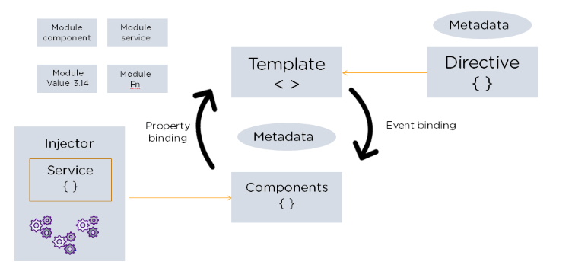
Hình ảnh minh họa các thành phần của Angular

Slide 8
Ưu điểm và nhược điểm của AngularJS
Ưu điểm
Cung cấp khả năng tạo ra các Single Page Aplication dễ dàng và dễ bảo trì.
Cung cấp khả năng data binding tới HTML.
Dễ dàng Unit test.
Dễ dàng tái sử dụng component.
Giúp dev viết code ít hơn với nhiều chức năng hơn.
Chạy được trên các loại trình duyệt, trên cả PC lẫn mobile.
Nhược điểm
Không an toàn : được phát triển từ javascript cho nên ứng dụng được viết bởi AngularJS không an toàn. Nên có sự bảo mật và xác thực phía server sẽ giúp ứng dụng trở nên an toàn hơn.
Nếu người dùng ứng dụng của bạn tắt JavaScript, thì sẽ không có gì được hiển thị, ngoại trừ trang cơ bản.

Slide 9
Các đặc trưng cơ bản của Angular
Được sử dụng để có thể phát triển dựa trên JavaScript.
Angular có khả năng tạo các ứng dụng client-side dựa trên mô hình MVC.
Angular sở hữu khả năng tương thích cao có thể tự động xử lý dễ dàng các mã Javascript sao cho phù hợp với các trình duyệt nhất.
Khi có mã nguồn mở và miễn phí thì nó sẽ được sử dụng rộng rãi hơn.
―

Slide 10
Tại sao chúng ta nên sử dụng Angular?
Tiết kiệm kích thước, dung lượng tối đa, đồng thời hiệu suất vẫn được tối ưu hóa
HTML trở nên linh hoạt hơn bao giờ hết
Sở hữu code HTML vô cùng mạnh mẽ với các đặc tính: for; variables, if; local,...
Thao tác hiển thị file trên data model của trang web, theo dõi, cập nhật thay đổi một cách dễ dàng nhờ binding data.
Sở hữu module độc lập, mang đến khả năng xây dựng, tái sử dụng lại nội dung
Hệ thống back - end hỗ trợ giải quyết tất cả các bài toán logic nhanh nhất.

Slide 11
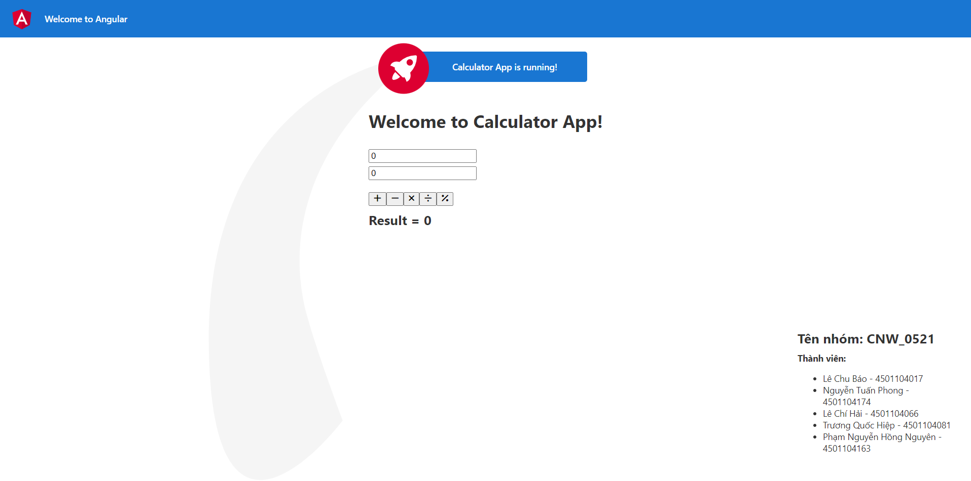
Demo Ứng dụng Angular cơ bản
Màn hình chính sau khi chạy code
Gồm chức năng: Tính toán cộng trừ nhân chia đơn giản
Yêu cầu người dùng nhập vào hai giá trị trên hai ô input, sau đó nhấn vào các tác vụ cộng, trừ, nhân, chia hết, chia dư.
Kết quả thu được sẽ hiện thị trên biến Result

Slide 12

Demo Ứng dụng Angular cơ bản
Thực hiện phép tính cộng

Slide 13

Demo Ứng dụng Angular cơ bản
Thực hiện phép tính trừ

Slide 14

Demo Ứng dụng Angular cơ bản
Thực hiện phép tính nhân

Slide 15

Demo Ứng dụng Angular cơ bản
Thực hiện phép tính chia hết

Slide 16

Demo Ứng dụng Angular cơ bản
Thực hiện phép tính chia dư

Slide 17
Tài liệu tham khảo
AngularJS Tutorial: https://www.w3schools.com/angular/
Sunil Sahu, Angular 8 tutorial: https://www.slideshare.net/sunilos/angular-8
AngularJS: https://angularjs.org/
Angular là gì, tính năng nổi bật và lý do nên sử dụng trong phát triển web: https://bizfly.vn/techblog/angular-la-gi.html
―

Slide 18
Thank you!
4501104163 - Phạm Nguyễn Hồng Nguyên
4501104017 - Lê Chu Báu
4501104174 - Nguyễn Tuấn Phong
4501104066 - Lê Chí Hải
4501104081 - Trương Quốc Hiệp

